Slide 1
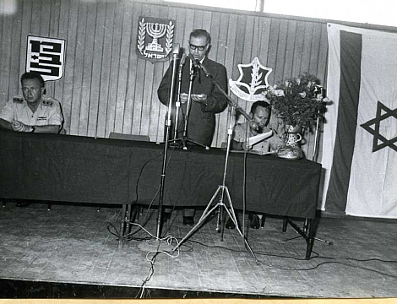
שר החוץ אבא אבן במב"ל

Slide 2
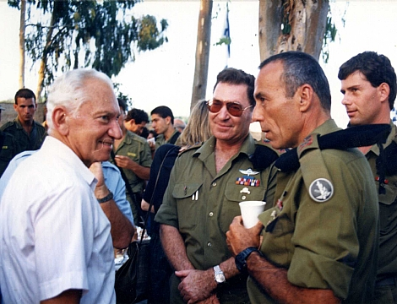
השר חיים ברלב, הרמטכ"ל דן שומרון, ומפקד מב"ל יעקב לפידות

Slide 3
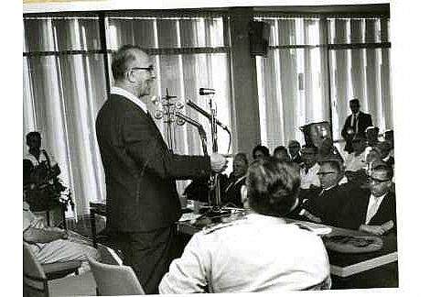
ראש הממשלה לוי אשכול במליאת מב"ל

Slide 4
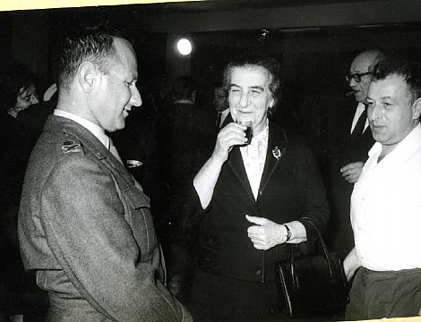
ראש הממשלה גולדה מאיר ועוזי נרקיס מפקד מב"ל

Slide 5
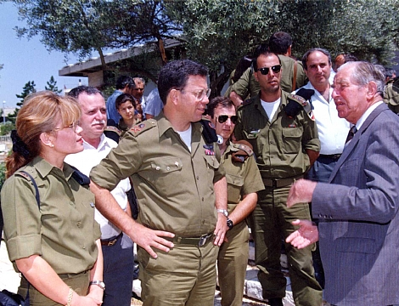
הנשיא חיים הרצוג ומפקד מב"ל יוסי בן חנן

Slide 6
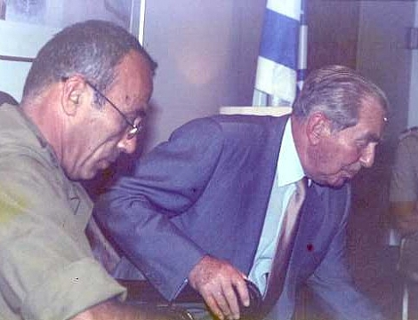
הנשיא חיים הרצוג ומפקד מב"ל לפידות

Slide 7
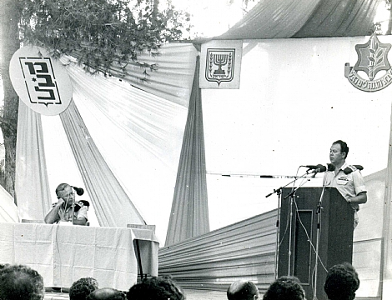
הרמטכ"ל מוטה גור בביקור במב"ל

Slide 8
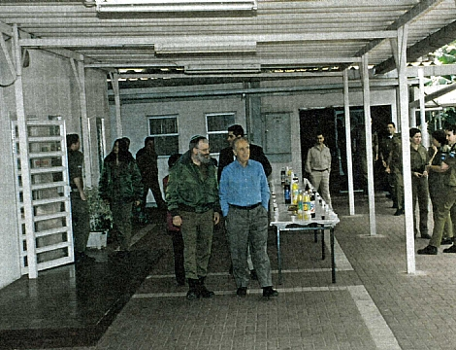
שר החוץ שמעון פרס ומפקד המב"ל יעקב עמידרור בביקור במב"ל

Slide 9
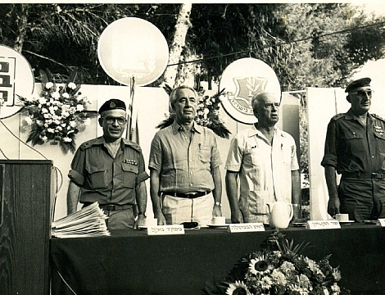
ראש הממשלה שמעון פרס, שר הבטחון יצחק רבין, הרמטכ"ל משה לוי ומפקד מב"ל אבי יערי

Slide 10
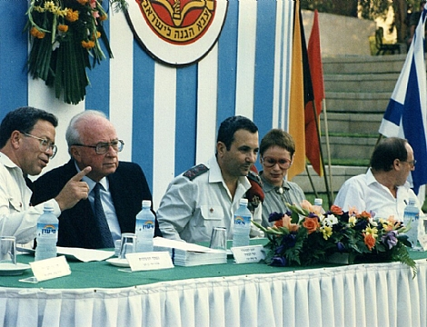
ראש הממשלה יצחק רבין, הרמטכ"ל אהוד ברק, מפקד המב"ל יוסי בן חנן בטקס סיום מב"ל

Slide 11
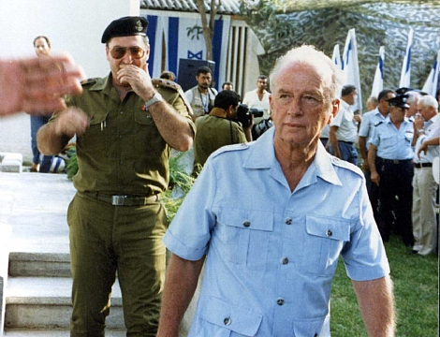
שר הביטחון יצחק רבין והרמטכ"ל דן שומרון בביקור במב"ל

Slide 12
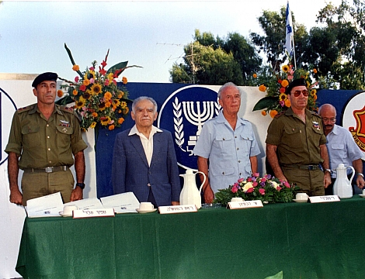
ראש הממשלה יצחק שמיר, שר הביטחון יצחק רבין, הרמטכ"ל דן שומרון ומפקד מב"ל יעקב לפידות

Slide 13
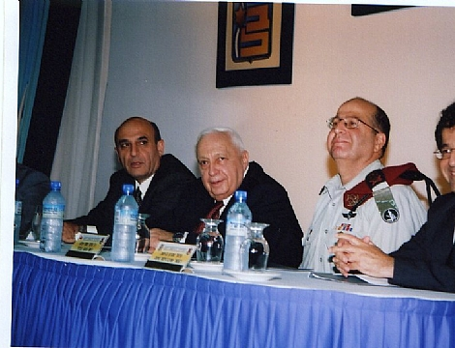
ראש הממשלה אריאל שרון, שר הביטחון שאול מופז, הרמטכ"ל משה בוגי יעלון בטקס סיום מב"ל

Slide 14
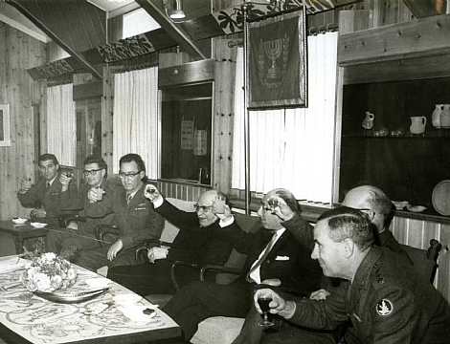
מפקדי מב"ל במפגש עם נשיא המדינה זלמן שז"ר

Slide 15
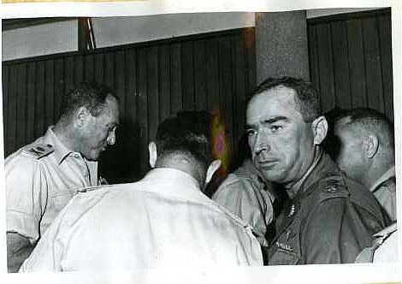
רפול כחניך במב"ל

Slide 16
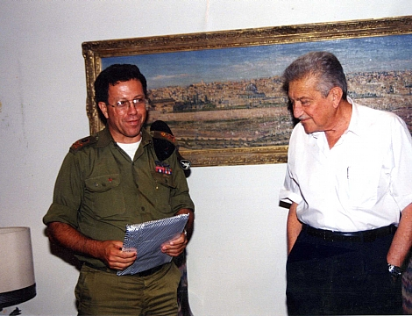
הנשיא עזר וייצמן ומפקד מב"ל יוסי בן חנן

Slide 17
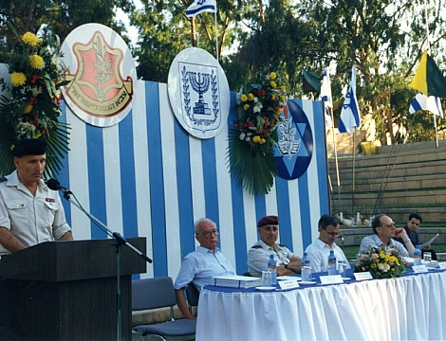
ראש הממשלה יצחק רבין, הרמטכ"ל אמנון ליפקין-שחק ומפקד מב"ל יצחק בריק

